Slide 1
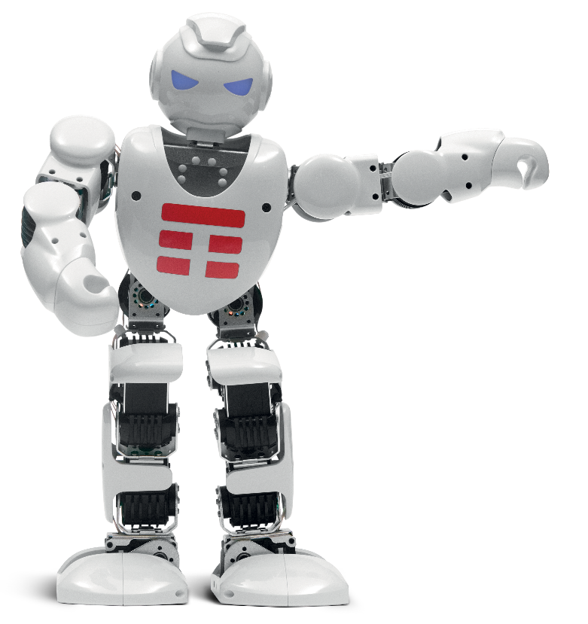
Trasformazione digitale…
uno sguardo agli strumenti più efficaci per la ripartenza
Francesco Pagliari
28 Luglio 2020

Slide 2
Trasformazione digitale ed emergenza Covid
La necessità di digitalizzazione delle imprese italiane messa
ancor più in evidenza dall’emergenza sanitaria

Slide 3
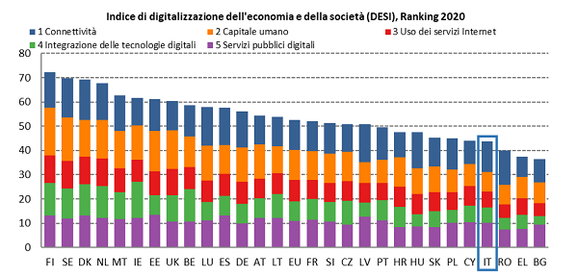
La digitalizzazione
non è importante …
Il lockdown ha imposto un ripensamento radicale nel rapporto tra azienda e cliente: cambiano le abitudini, cambiano i modelli di consumo, i canali di acquisto, le catene del valore.
Le aziende si trovano ad affrontare queste trasformazioni con impatti rilevanti sui propri modelli di business.
Oggi più che mai, sono chiamate a ripensare processi, prodotti e servizi in chiave digitale: come coinvolgere i clienti, nuovi e consolidati, attraverso nuovi contenuti, nuovi canali e nuove modalità operative
… è FONDAMENTALE

Slide 4
La Trasformazione Digitale = Smart Company
L’emergenza passerà, ma le scelte che faremo adesso cambieranno il nostro futuro.
Lavorare smart
A gennaio 2020, come riportano i dati dell’osservatorio Smart Working del Politecnico di Milano, gli smart worker in Italia erano poco meno di 600 mila. Nel giro di pochi giorni, post emergenza coronavirus, gli smart worker italiani sono diventati più di 8 milioni. La tecnologia dunque esiste, le persone più o meno sono state reattive all’impiego di tecnologie di collaborazione a distanza.
Produrre smart
La digitalizzazione è al primo posto tra le priorità delle aziende italiane. La tecnologia attuale come l’IoT ed il 5G abilitano ogni settore industriale ad una produzione sempre più intelligente ed a rendere i Prodotti «Intelligenti».
Vendere smart
La vendita on line e l’e-commerce è un must. Qualsiasi impresa, ogni business, grande o piccolo, ha necessità di abilitare una serie di strumenti che rendono possibile la vendita di beni e servizi in qualsiasi momento e a distanza. Non basta più solo avere una vetrina, occorre pensare al negozio. Oggi questo significa e-commerce.
This storm will pass. But the choices we make now could change our lives for years to come
Yuval Noah Harari, The world after coronavirus, Financial Times, 21 March 2020

Slide 5
Non facciamo questo grande errore
Lavoriamo tutti
nel Digitale
anche se il nostro business
non è strettamente digitale
La quotidianità è immersa nel Software e nel Web, dai siti ai social alle mail fino a component più complessi come il CRM, gli Analytics …
Il Marketing
in un
Mondo Digitale
un mondo molto diverso da quello fisico con caratteristiche che impattano su tutte le dinamiche di una azienda indipendentemente dal fatto di avere un prodotto fisico o digitale
“Il mio è un business tradizionale, non Lavoro nel digitale, ”
Velocità
Adattabilità
Adiacenza
Scalabilità
“Io non faccio software, io faccio prodotti fisici”
Precisione

Slide 6
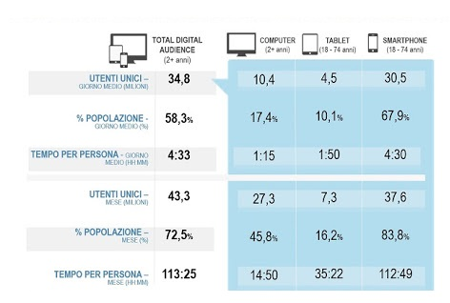
Il mondo digitale
HANNO UTILIZZATO I SOCIAL E SERVIZI DI MESSAGGISTICA NELL’ULTIMO MESE
HANNO INTERAGITO ATTIVAMENTE CON I SOCIAL NELL’ULTIMO MESE
audience online
siamo tutti SOCIAL
99%
81%
TEMPO MEDIO GIORNALIERO SPESO NELL’USO DEI SOCIAL
NUMERO MEDIO DI ACCOUNT SOCIAL ATTIVI PER OGNI SINGOLO UTENTE
PERCENTUALE DI UTENTI CHE USANO I SOCIAL MEDIA PER SCOPI DI LAVORO
1h57’’
7,8
31%
fonte: GLOBALWEBINDEX (Q32019). SULLA POPOLAZIONE ITALIANA DA 16 ANNI AI 64 ANNI

Slide 7
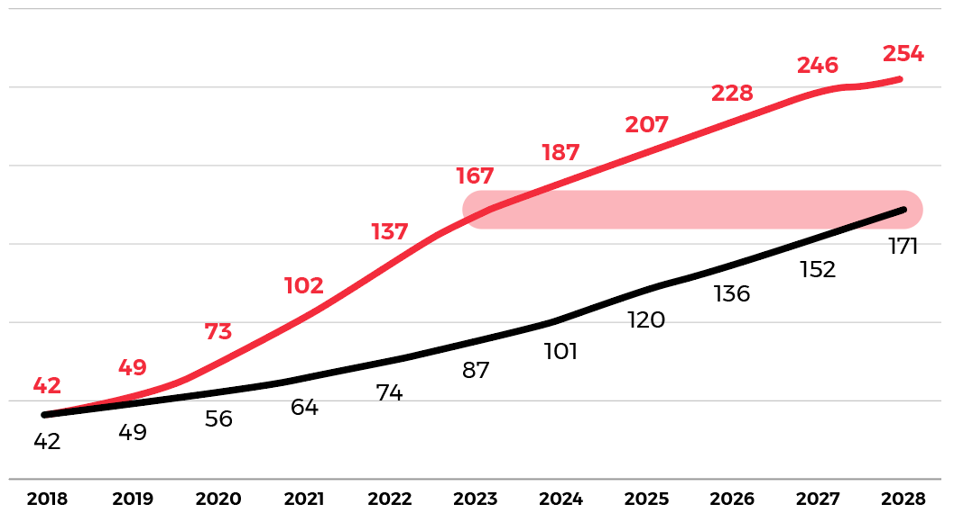
E-commerce: un trend inarrestabile
Il 77% delle aziende che vende online nei diversi settori ha dichiarato di aver acquisito nuovi clienti durante il lockdown a dimostrazione che la crisi ha portato diversi consumatori ad avvicinarsi per la prima volta agli acquisti online.
Le previsioni sui trend
dei prossimi anni puntano
al raddoppio: il particolare momento di emergenza
da covid-19 velocizzerà
la digitalizzazione del commercio e permetterà all’online
di raggiungere nei prossimi 3 anni la crescita che gli esperti stimavano per i prossimi 10.
NUOVE PREVISIONI: 2023 = € 167B
VECCHIE PREVISIONI: 2028 = € 171B
Fonte: Analisi di Traction

Slide 8
Lo scenario e cosa fare
PMI italiane lontane dalla maturità digitale
solo il 33% delle Pmi ha un sito web, strumento fondamentale per la visibilità online, spesso non viene aggiornato da oltre un anno;
il 44% poi, non impiega servizi di analytics utili ad approfondire visite e traffico
Solo il 9% delle aziende analizzate impiega Google Ads per accrescere la propria visibilità
il 64% non dispone di una pagina FB
PMI Index 2019 stilato da GoDaddy. L’analisi ha preso in considerazione 4.000 realtà imprenditoriali in tutto il Paese, di micro, piccole e medie dimensioni
Curare la presenza Online
Coltivare la relazione con i Clienti
Conoscere I Clienti attraverso i dati
Migliorare UX Online e Offline

Slide 9
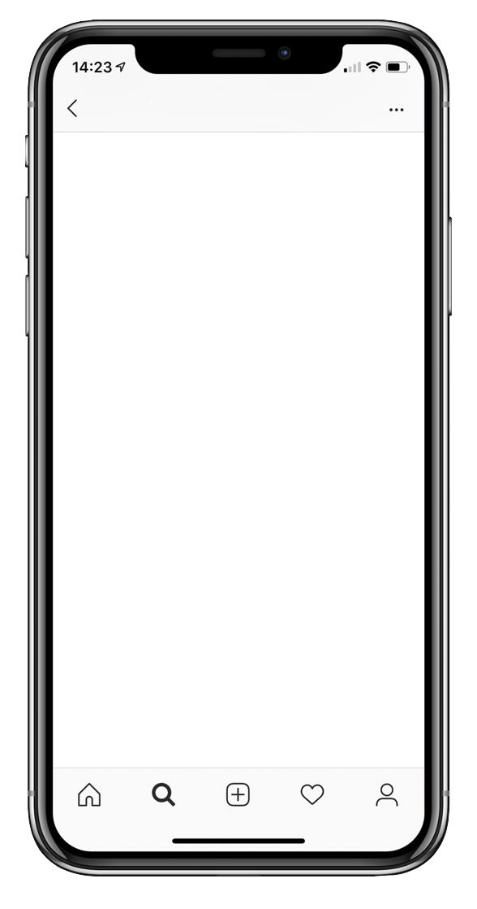
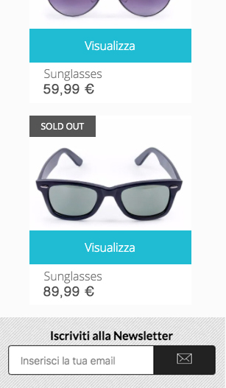
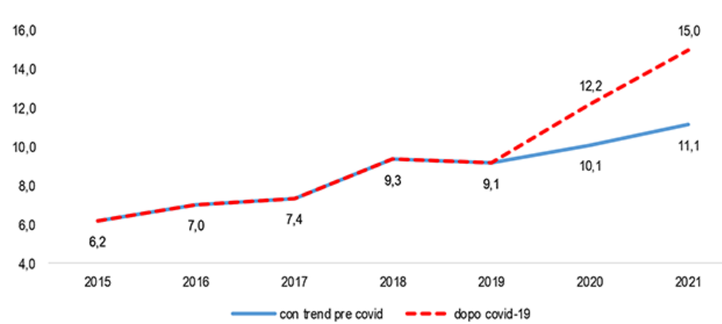
Presenza online
Il tuo Sito
Il tuo E-Commerce
Il sito web deve convincere a compiere una azione per trasformare i visitatori in fatturato
Deve avere un obiettivo chiaro
Deve essere realizzato per una sua ricercabilità immediata (SEO)
Deve essere veloce ed adatto ad una fruizione da smartphone
Vendere online apre le porte del tuo negozio, dei tuoi prodotti/servizi a tutti senza alcun vincolo spaziale in breve tempo pronti a generare vendite
Seaside hotel
occhiali da sole
al mese
e un anticipo di 144€
%PMI – trend PreCovid-19: tasso di crescita 2015-2019 -Elaborazione Ufficio Studi Confartigianato su dati Commissione Europea, Istat e aggiornamento survey «Effetti del coronavirus sulle PMI»

Slide 10
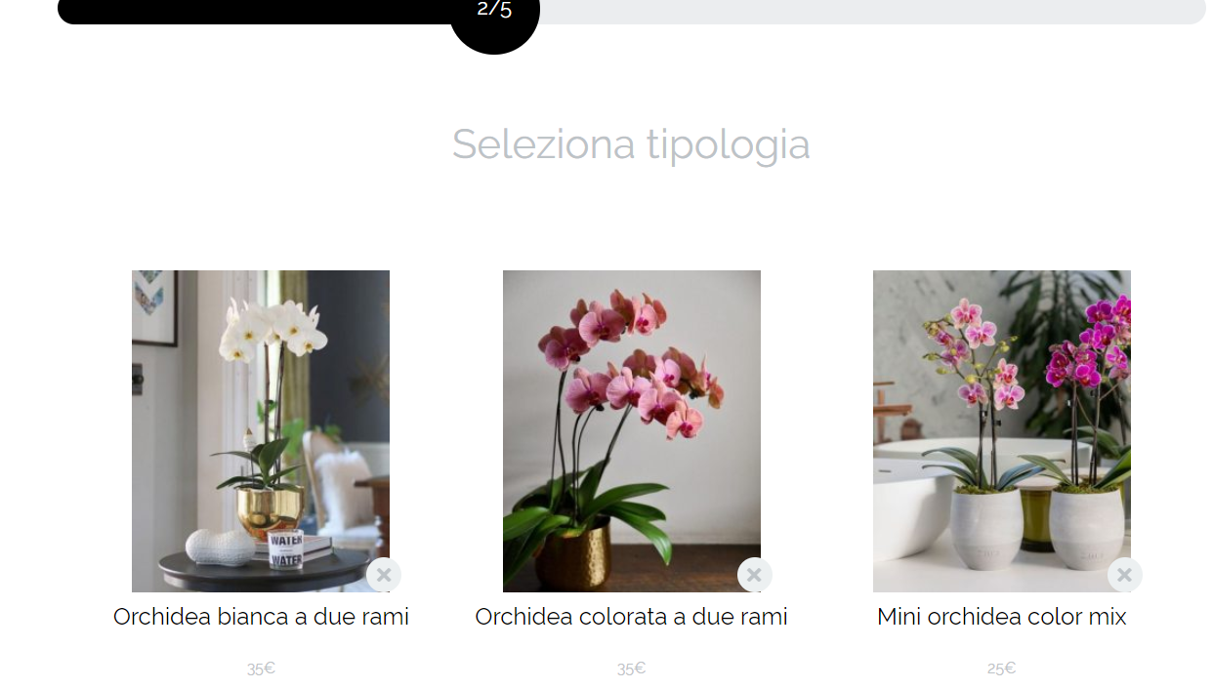
Presenza online: qualche esempio
Associazione Sportiva
Negozio di Piante e Fiori​
Creazione della Scheda Google My Business
Realizzazione sito e-commerce
campagne sponsorizzate
«Le piante e i fiori aiutano a vivere meglio e in armonia con la bellezza della terra, ma non rientravano tra le categorie autorizzate in tempo di Covid. Abbiamo messo su rapidamente il nostro e-commerce e in tempi brevissimi e lanciato campagne sponsorizzate per promuoverlo. Sono tornato a lavorare subito, sia consegnando a domicilio, sia facendo spedizioni. Ho riaperto il mio negozio e sono tornato alla normale attività, ma proseguo con le campagne e le vendite a distanza che sono diventate parte del mio lavoro quotidiano»
Shop Manager
«Non avevamo budget per promuovere le nostre attività, poi abbiamo capito che rivendicando la scheda Google My business e fornendo tutte le informazioni necessarie agli utenti internet, sono i clienti che cercano noi. Riceviamo circa quattro chiamate a settimana solo da lì»
Presidente associazione sportiva

Slide 11
Coltivare la relazione con la CB
Utilizzando strumenti alla portata di tutti come sms, mail o post sui social è possibile mantenere attiva la relazione con la propria clientela (es. promo dedicate)
Soluzioni semplice e accessibili che permettono di monitorare facilmente l'andamento della campagna

Slide 12
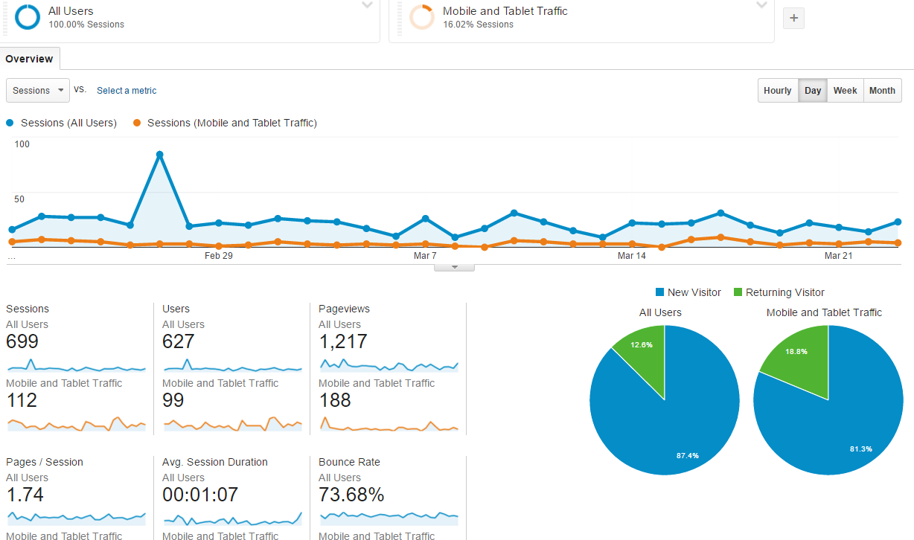
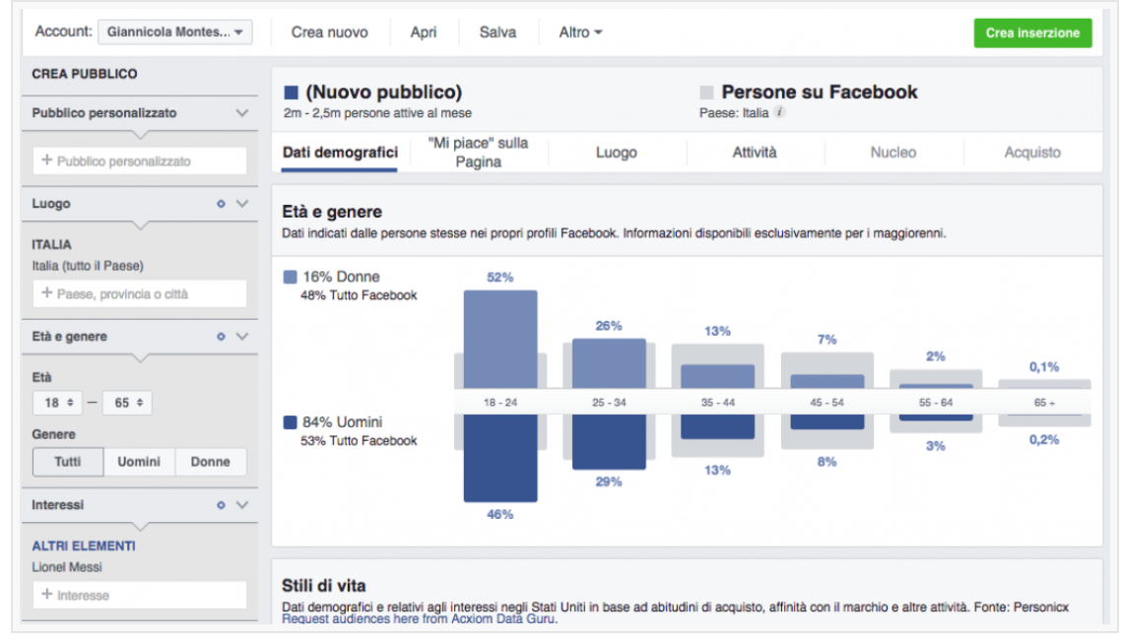
Conoscere il cliente attraverso i dati
Il Digital Marketing permette di misurare ogni singola azione venga fatta sul web ma anche mirare al target corretto. Saper analizzare e comprendere i dati può risultare fondamentale per il business.
TIM People Analytics;
Presenza
Fasce di Età
Sesso
Nazionalità
Comportamenti
Origine
Movimenti
Dati Esterni
Spending
…..

Slide 13
Migliorare la UX online e offline
Ripensare alla UX con un nuovo approccio a tutto tondo, in cui far confluire strategie online e offline.
IL Digitale anche nel mondo reale

Slide 14
Be Smarter and Faster…
like a Startup

Slide 15
Thanks!
francesco.pagliari@telecomitalia.it

